Slide 1
19
Instituto de Líderes Cristianos
Administración Básica para Ministerios Cristianos
Gabriela Tijerina-Pike, Ph.D.

Slide 2
U. 7 Organización II L. 1 Cambio
Instituto de Líderes Cristianos
Administración Básica para Ministerios Cristianos
Gabriela Tijerina-Pike, Ph.D.

Slide 3
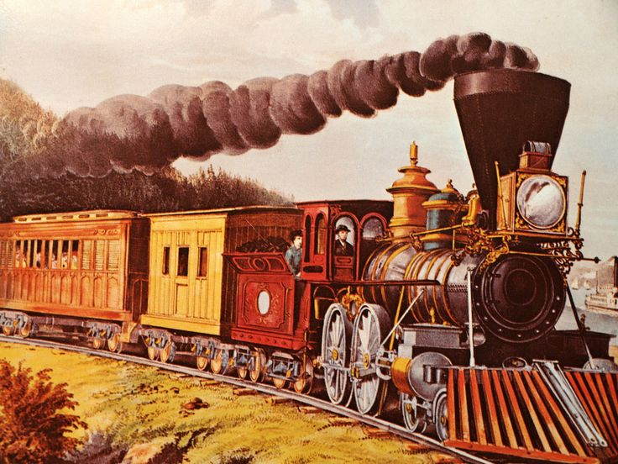
iglesia
Ministerio
IGLESIA
Número
Entendimiento

Slide 4
Inicio del Ministerio
Progreso del Ministerio
Madurez del Ministerio
ADMINISTRACIÓN
Instituto de Líderes Cristianos
Administración Básica para Ministerios Cristianos
Gabriela Tijerina-Pike, Ph.D.

Slide 5
Inicio del Ministerio
Progreso del Ministerio
Madurez del Ministerio
ADMINISTRACIÓN
Necesidades + Oración + Biblia + Consejo + Virtudes
Instituto de Líderes Cristianos
Administración Básica para Ministerios Cristianos
Gabriela Tijerina-Pike, Ph.D.

Slide 6
Inicio del Ministerio
Progreso del Ministerio
Madurez del Ministerio
ADMINISTRACIÓN
Necesidades + Oración + Biblia + Consejo + Virtudes
CAMBIO
Instituto de Líderes Cristianos
Administración Básica para Ministerios Cristianos
Gabriela Tijerina-Pike, Ph.D.

Slide 7
CRECIMIENTO =
Cambio natural
Número
Entendimiento

Slide 8
Inicio del Ministerio
Progreso del Ministerio
Madurez del Ministerio
CAMBIOS
Hechos 15
Instituto de Líderes Cristianos
Administración Básica para Ministerios Cristianos
Gabriela Tijerina-Pike, Ph.D.

Slide 9
Inicio del Ministerio
Progreso del Ministerio
Madurez del Ministerio
CAMBIOS
No Intencionales
Intencionales
Instituto de Líderes Cristianos
Administración Básica para Ministerios Cristianos
Gabriela Tijerina-Pike, Ph.D.

Slide 10
Inicio del Ministerio
Progreso del Ministerio
Madurez del Ministerio
CAMBIOS
Intencionales
Resultado de…………………..
Necesitan….ADMINISTRACIÓN
Instituto de Líderes Cristianos
Administración Básica para Ministerios Cristianos
Gabriela Tijerina-Pike, Ph.D.

Slide 11
Inicio del Ministerio
Progreso del Ministerio
Madurez del Ministerio
CAMBIOS
No Intencionales
Intencionales
CONFLICTOS
Instituto de Líderes Cristianos
Administración Básica para Ministerios Cristianos
Gabriela Tijerina-Pike, Ph.D.

Slide 12
Inicio del Ministerio
Progreso del Ministerio
Madurez del Ministerio
CONFLICTOS
Instituto de Líderes Cristianos
Administración Básica para Ministerios Cristianos
Gabriela Tijerina-Pike, Ph.D.

Slide 13
CRECIMIENTO =
Cambio natural
Número
Entendimiento

Slide 14
CRECIMIENTO =
Cambio natural
=
MADUREZ
Número
Entendimiento

Slide 15
VARIABLES
a
Vigilar
En el Cambio
Intencional y
No Intencional
Número
Entendimiento

Slide 16
Tarea No. 19
Los conflictos que los cambios han creado en mi ministerio.
Describir cómo los conflictos afectaron el crecimiento del ministerio.
Instituto de Líderes Cristianos
Administración Básica para Ministerios Cristianos
Gabriela Tijerina-Pike, Ph.D.

